Slide 1
درس مقدمه اي بر مهندسي پزشكي بررسي ساختار سيستم اخذ داده DAQ: Data AcQuisition System

Slide 2
مقدمه

Slide 3
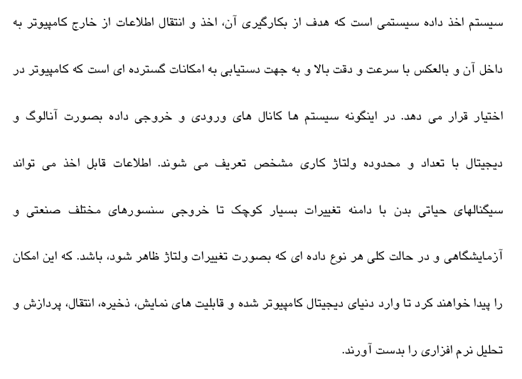
تعريف سيستم اخذ داده

Slide 4
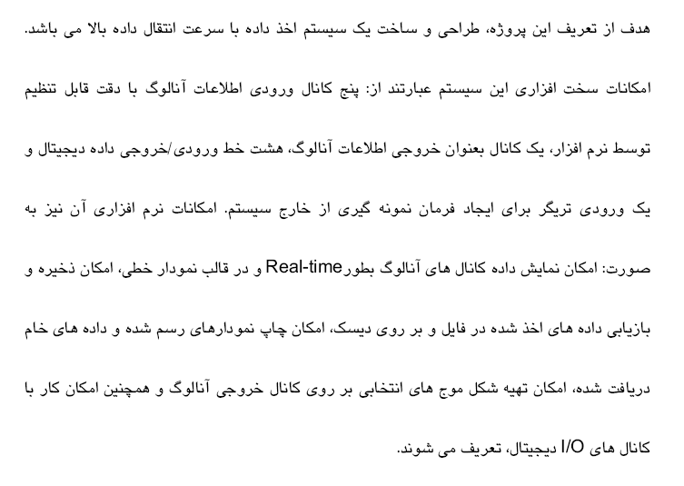
هدف انجام پروژه:

Slide 5
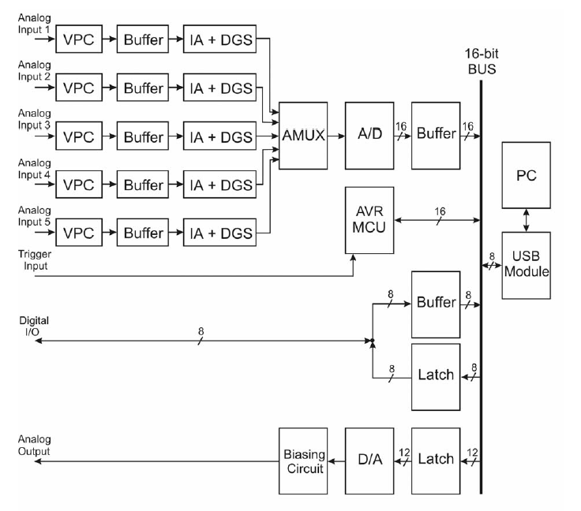
بلاك دياگرام سيستمDAQ ( خطوط كنترلي مشخص نشده است.)

Slide 6
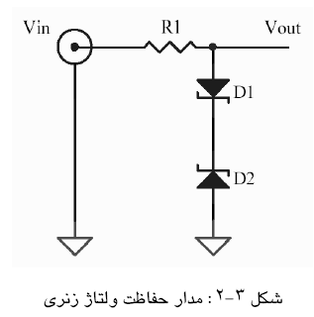
مدار حفاظت ولتاژ ورودي (Voltage Protected Circuit:VPC)

Slide 7
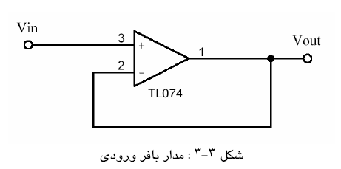
بافر ورودي (Input Buffer)

Slide 8
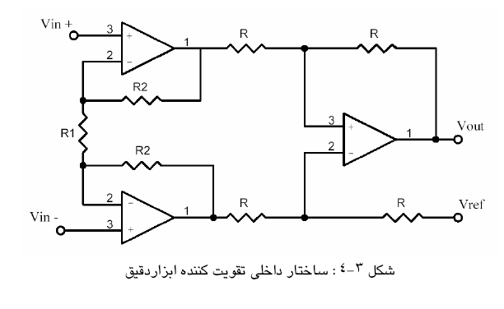
تقويت كننده ابزار دقيق (Instrumentation Amplifier)

Slide 9
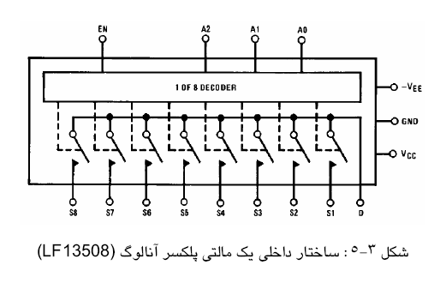
مالتي پلكسر آنالوگ (Instrumentation Amplifier)

Slide 10
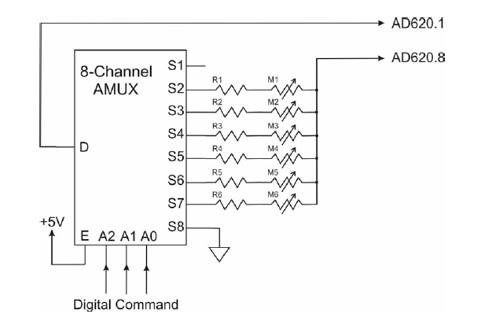
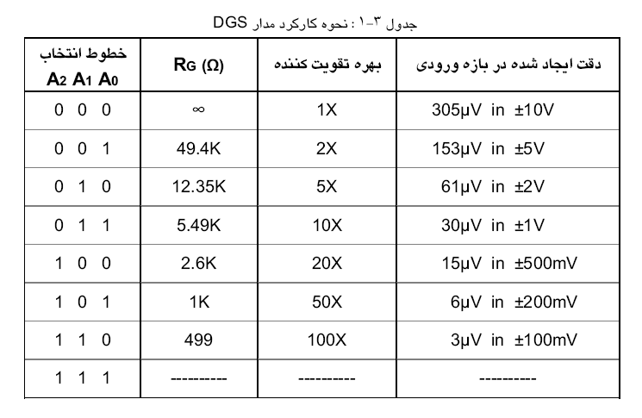
مدار انتخابگر ديجيتالي بهره (Digital Gain Selector)

Slide 11
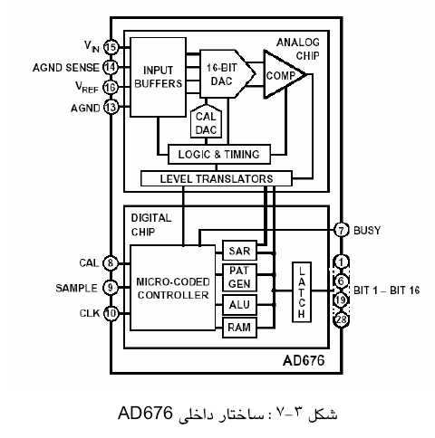

Slide 12
پايان

